Slide 1
Tema 6 – Oscilaciones.
6.1.- Cinemática del movimiento armónico simple (M.A.S.).
6.2.- Vectores de rotación o fasores.
6.3.- Dinámica de un oscilador libre. Energía del M.A.S.
6.4.- Ecuación básica del M.A.S.
6.5.- Péndulos.
6.6.- Superposición de MM.AA.SS.
6.7.- Dinámica de un oscilador amortiguado.
6.8.- Dinámica de un oscilador forzado. Resonancias.
Bibliografía:
  Título: Física. Aut.: M. Alonso, E. J. Finn Ed.: Addison-Wesley Año: 1995. Tema: 10.

Slide 2

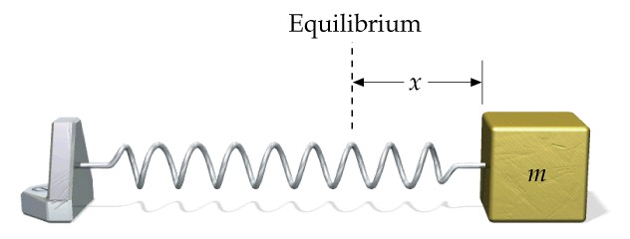






6.1 – Cinemática del movimiento armónico simple (MAS).
¿Qué es un movimiento oscilatorio?
Una partícula tiene un movimiento oscilatorio cuando se mueve periódicamente alrededor de una posición de equilibrio (movimiento de un péndulo, de un peso unido a un resorte, de los átomos en un sólido y en una molécula, de los electrones en una antena,...). Su estudio es esencial para entender el movimiento ondulatorio.
¿Qué es un movimiento armónico simple (MAS)?
Es el más importante de los movimientos oscilatorios (representa a muchas oscilaciones presentes en la naturaleza), pero también el más sencillo de describir y analizar. No todos los movimientos oscilatorios son armónicos.
Cinemática del movimiento armónico simple (MAS)
Una partícula tiene un MAS si su desplazamiento x respecto el origen es,
Como el coseno varía entre +1 y –1, x toma valores entre A y -A
Equilibrio
Amplitud (máximo desplazamiento)
Ángulo de fase o fase
Fase inicial (fase cuando t =0)
Periodo (intervalo de tiempo para el que el valor de x se repite)
Frecuencia (se mide en hertz)
Frecuencia angular

Slide 3
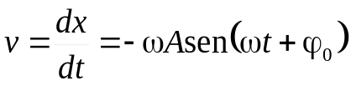
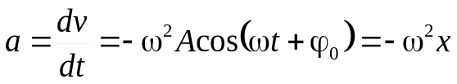
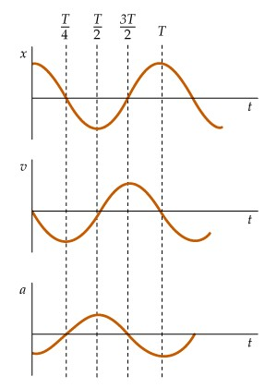
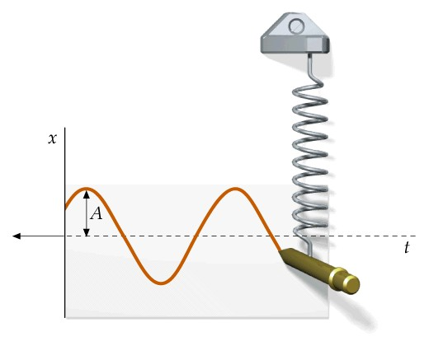
6.1 – Cinemática del movimiento armónico simple (MAS).
La velocidad v de una partícula que tiene un MAS es,
Varía periódicamente entre los valores ωA y -ωA
La aceleración a de una partícula que tiene un MAS es,
Varía periódicamente entre los valores ω²A y -ω²A.
En el MAS a es proporcional y opuesta a x.
Desplazamiento
Velocidad
Representación del desplazamiento en función del tiempo
Aceleración

Slide 4

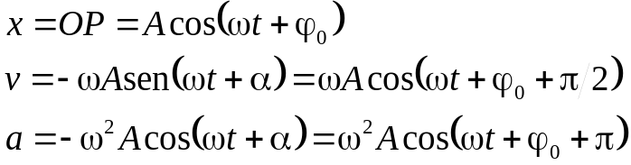


6.2 – Vectores de rotación o fasores.
Vectores de rotación o fasores.
El desplazamiento de una partícula que se mueve con un MAS se puede considerar como la componente X de un vector de longitud OP’= A; este vector rota en sentido contrario a las agujas del reloj alrededor de O con velocidad angular ω y en cada instante forma un ángulo (ωt+ α) con el eje X.
Para t > 0
Y
Y
Y
Para t = 0
P’
P’
P’
A
A
ωt
A
ωt
ϕ₀
P
X
ωt+ϕ₀
P
P
ωt+ ϕ₀
O
O
X
O
X
V’
Y
ωA
P’
π/2
A
π
ωt+ ϕ₀
O
X
ω²A
A’

Slide 5






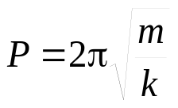
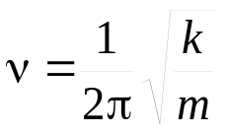
6.3 – Dinámica del oscilador libre. Energía del MAS.
Dinámica del MAS.
Aplicando la segunda ley de Newton, se tiene que la fuerza que tiene que actuar sobre una partícula de masa m que se mueve con un MAS es,
Como
Llamando
Constante elástica
En un MAS F es proporcional y opuesta a x
De este modo, se puede escribir

Slide 6
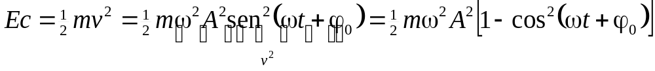

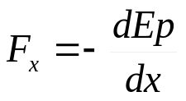
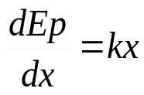
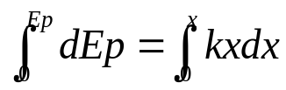



6.3 – Dinámica del oscilador libre. Energía del MAS.
Energía del MAS.
La energía cinética de una partícula que se mueve con un MAS es
Como
La Ec es máxima en el centro (x=0) y cero en los extremos de oscilación (x=±A)
Se obtiene la energía potencial a partir de
Como
Integrando
La Ep es cero en el centro (x=0) y máxima en los extremos de oscilación (x=±A)
La energía total del MAS es
E es constante

Slide 7
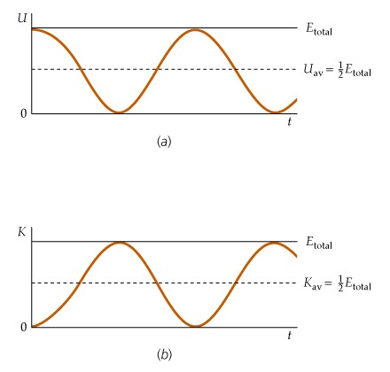
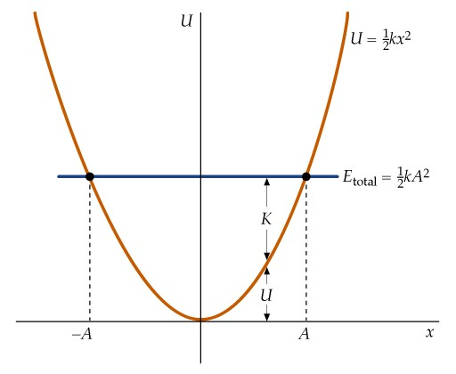
6.3 – Dinámica del oscilador libre. Energía del MAS.
Representación de la energía cinética y potencial frente al tiempo
Representación de la energía potencial frente al desplazamiento
Ep
Ep_{m}
Ep
Ep
Ec
Ec
Ep
Ec_{m}

Slide 8
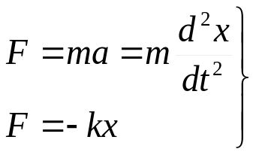
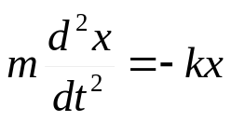
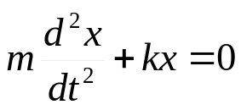

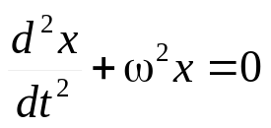
6.4 – Ecuación básica del MAS.
Se obtiene combinando la segunda ley de Newton con la expresión de la fuerza que produce un MAS. Esto es,
Como
Ecuación básica del MAS
Es solución de esta ecuación (puede verificarse sustituyendo la solución en la ecuación)
Y también son solución de la misma
Esta ecuación básica aparece en muchas situaciones físicas. Siempre que aparezca es una indicación de que el fenómeno es oscilatorio y corresponde a un MAS.

Slide 9
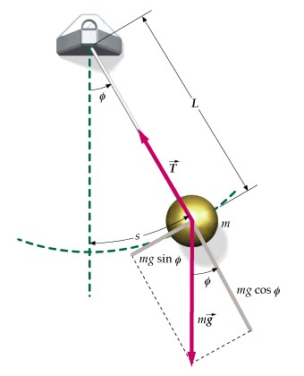

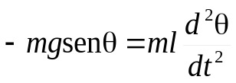
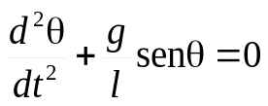
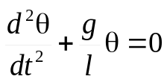


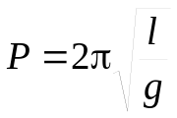
6.5 – Péndulos.
Péndulo simple.
Se define como una partícula de masa m suspendida de un punto O mediante una cuerda de longitud l y masa despreciable.
Cuando m se separa de la posición de equilibrio y se suelta describe un movimiento oscilatorio, que se debe a la componente tangencial del peso.
Aplicando la segunda ley de Newton en la dirección tangencial se obtiene
Que difiere de la ecuación básica de un MAS por el término senθ. Sin embargo si el ángulo θ es muy pequeño, entonces senθ ≅ θ y se tiene
Ecuación básica de un MAS de frecuencia
Y su solución es un MAS cuya expresión es
siendo el periodo de oscilación

Slide 10
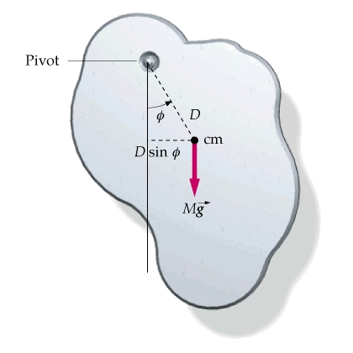

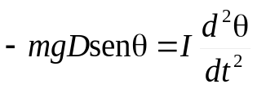
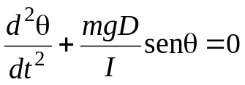
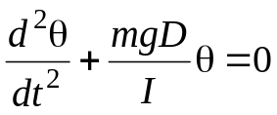

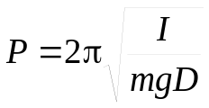
6.5 – Péndulos.
Péndulo compuesto.
Se define como un sólido rígido suspendida de un punto O que pasa por un pivote.
Cuando el sólido se separa de la posición de equilibrio y se suelta describe un movimiento oscilatorio, debido al momento de la fuerza producido por el peso.
O
Pivote
Aplicando la ecuación fundamental de la dinámica
Que difiere de la ecuación básica de un MAS por el término senθ. Sin embargo si el ángulo θ es muy pequeño, entonces senθ ≅ θ y se tiene
Ecuación básica de un MAS de frecuencia
Y su solución es un MAS cuya expresión es
siendo el periodo de oscilación

Slide 11
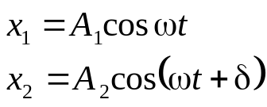

6.6 – Superposición de MM. AA. SS.
Superposición de dos MAS de la misma dirección y frecuencia.
Cuando una partícula está sometida a más de una fuerza armónica se dice que existe una interferencia o superposición de movimientos armónicos simples. Se observan sobre la superficie del agua cuando se lanzan dos piedras, y son importantes en óptica y en acústica.
Sea una partícula sometida a dos MAS que actúan en la misma dirección y que tienen la misma frecuencia. El desplazamiento producido por cada MAS es
La fase de x₁ es cero
La fase de x₂ es δ (diferencia de fase)
El desplazamiento resultante de la partícula viene dado por
y como se verá es un MAS con periodo

Slide 12

6.6 – Superposición de MM. AA. SS.
Primer caso especial. Si δ = 0 ⇒ los dos movimientos están en fase.
El movimiento resultante es
y se trata de un MAS de la misma frecuencia angular, que tiene una amplitud que es igual a
x
y
P’
A
P₁’
A₁
P₂’
A₂
ωt
O
t
O
x

Slide 13


6.6 – Superposición de MM. AA. SS.
Segundo caso especial. Si δ = π rad ⇒ los dos movimientos están en oposición.
En este caso el desplazamiento x₂ es
y el movimiento resultante es
y se trata de un MAS de la misma frecuencia angular, que tiene una amplitud que es igual a
x
y
P₁’
A₁
π
P’
A
ωt
O
A₂
t
O
x
P₂’

Slide 14

6.6 – Superposición de MM. AA. SS.
Caso general. Si δ toma un valor arbitrario.
De la representación como vectores rotantes se observa que el movimiento resultante es un MAS de la misma frecuencia y una amplitud dada por
y cuyo desplazamiento resultante es
P’
x
P₂’
A
y
A₂
A
A₁
δ
ϕ₀
A₁
P₁’
O
A₂
t
ωt
O
x

Slide 15







6.6 – Superposición de MM. AA. SS.
Superposición de dos MAS de la misma dirección pero distinta frecuencia.
Es el tipo de interferencia que resulta cuando dos señales de radio son trasmitidas con frecuencias cercanas pero no iguales.
Consideremos que los MAS que se superponen vienen dados por las ecuaciones
La fase inicial de ambos es cero por simplicidad
El ángulo entre los vectores de rotación OP₁’ y OP₂’ es
P’
P₂’
No es constante
y
A
A₂
Por lo que el vector OP’ no tiene longitud constante y la amplitud del movimiento resultante es
(ω₂- ω₁)t
ω₂t
A₁
P₁’
Esta amplitud varía u oscila entre los valores
ω₁t
si
Amplitud modulada
A
O
x
si
Por tanto el movimiento resultante en este caso
A₁+A₂
No es un MAS
A₁−A₂
O
t

Slide 16


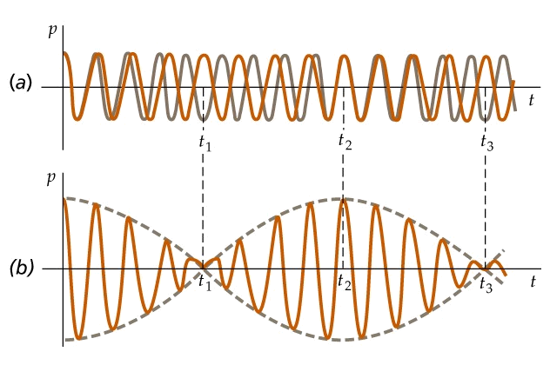
6.6 – Superposición de MM. AA. SS.
Caso especial ⇒ cuando A₁=A₂
Entonces la amplitud del movimiento resultante es
Como
Que oscila entre 0 y 2A₁
x₁,x₂
x₂
x₁
x
A
x₁+x₂

Slide 17
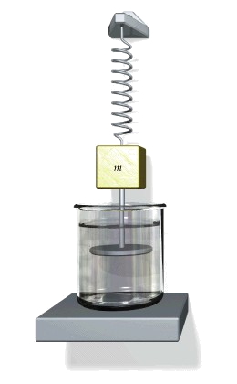

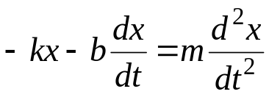
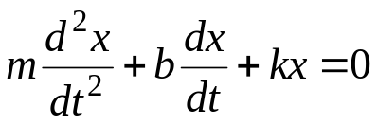
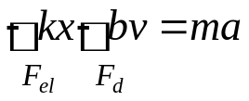
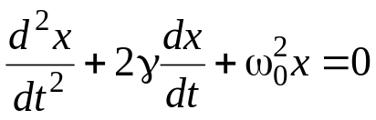
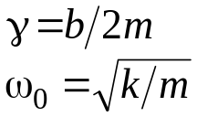
6.7 – Dinámica de un oscilador amortiguado
En un MAS la amplitud y la energía de la partícula que oscila se mantienen constante.
Sin embargo en un sistema real, como un péndulo o resorte, se observa que la amplitud de la vibración disminuye con el tiempo, ya que hay una pérdida de energía. Se dice que la oscilación está amortiguada.
Para el análisis dinámico del oscilador dinámico, se puede suponer que además de la fuerza elástica, también actúa una fuerza disipativa que se opone a la velocidad, de la forma
b es una constante que indica la intensidad de la fuerza disipativa
Aplicando la segunda ley de Newton se tiene entonces que
dividiendo por m
Ecuación básica de un oscilador amortiguado
donde
Frecuencia natural
La frecuencia natural es aquella que tendría el oscilador si la fuerza disipativa no estuviera presente.

Slide 18

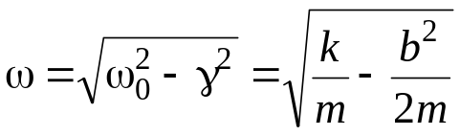
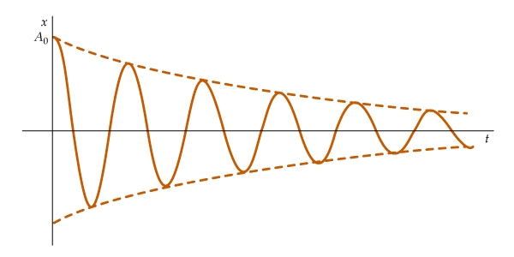
6.7 – Dinámica de un oscilador amortiguado
1.- Si la fuerza disipativa es relativamente pequeña (b pequeño y γ < ω₀).
El desplazamiento está descrito por
observándose que la amplitud no es constante (disminuye exponencialmente con t)
La frecuencia viene dada por
Se observa que ω < ω₀
A₀
Amplitud A=A₀e^{-γ t}
Desplazamiento x
Periodo P

Slide 19



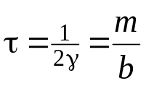

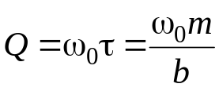
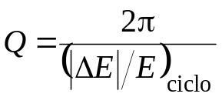
6.7 – Dinámica de un oscilador amortiguado
Al ser la energía proporcional a la amplitud al cuadrado, también disminuye con t exponencialmente
Llamando
Se define el tiempo de relajación como
Es el tiempo necesario para que la energía se reduzca un número e de veces su valor original
y la energía se puede expresar como
Se define el factor de calidad como
Está relacionado con la pérdida relativa de energía por ciclo.
se puede demostrar que el factor de calidad es igual a
Es inversamente proporcional a la pérdida de energía relativa por ciclo.

Slide 20

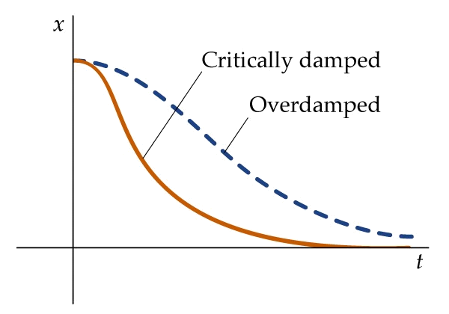
6.7 – Dinámica de un oscilador amortiguado
2.- Si la fuerza disipativa alcanza un valor crítico ( γ = ω₀ y b =2m ω₀ ).
En este caso la frecuencia del movimiento será
No es un movimiento oscilatorio.
El sistema al ser desplazado de su posición de equilibrio vuelve a ésta sin oscilar. Se dice que el sistema está amortiguado críticamente.
3.- Si la fuerza disipativa supera este valor crítico ( γ > ω₀ y b >2m ω₀ ).
En este caso tampoco hay oscilación, y el sistema al desplazarse vuelve a la posición de equilibrio, pero más lentamente que con amortiguación crítica. Se dice que el sistema está sobremortiguado.
Amortiguado críticamente
Sobreamortiguado

Slide 21
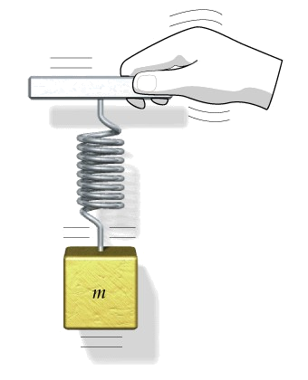



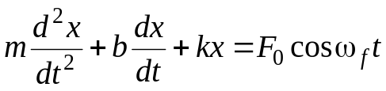
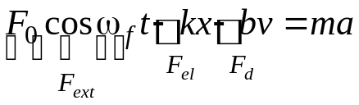
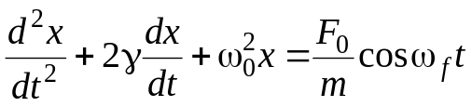
6.8 – Dinámica de un oscilador forzado. Resonancias
Un oscilador forzado dejará de moverse transcurrido un tiempo. Podemos mantener una partícula oscilando con amplitud constante aplicando una fuerza externa que varíe con el tiempo de forma periódica. En este caso el movimiento resultante se dice que es una oscilación forzada.
Para el análisis dinámico del oscilador forzadoo, se puede suponer que además de la fuerza elástica y la fuerza disipativa, también actúa una fuerza externa, de la forma
Amplitud de la fuerza externa
Frecuencia de la fuerza externa
Aplicando la segunda ley de Newton se tiene entonces que
dividiendo por m
donde
Frecuencia natural
Ecuación básica de un oscilador forzado

Slide 22

6.8 – Dinámica de un oscilador forzado. Resonancias.
Solución transitoria
Solución estacionaria
x
O
t
La solución de esta ecuación consta de dos partes, la solución transitoria y la solución estacionaria. La parte transitoria es idéntica a la de un oscilador amortiguado y transcurrido cierto tiempo se hace despreciable (disminuye exponencialmente con el tiempo). Así solo queda la parte estacionaria que puede expresarse como
La partícula oscila con la frecuencia de la fuerza externa

Slide 23
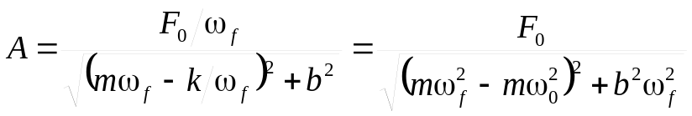
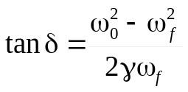

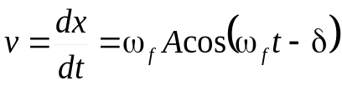
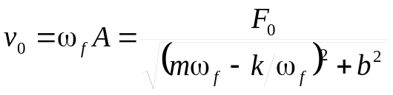
6.8 – Dinámica de un oscilador forzado. Resonancias.
donde la amplitud y la fase inicial de la oscilación forzada vienen dadas por
A
La amplitud es máxima cuando
b = 0
Resonancia en amplitud
b₁
La velocidad de un oscilador forzado es
F₀/k
b₂
La amplitud de la velocidad es
0
ω₀
ω_{f}
b₂ > b₁ > b=0

Slide 24




6.8 – Dinámica de un oscilador forzado. Resonancias.
La amplitud de la velocidad es máxima, y por tanto la energía cinética del oscilador también es máxima, cuando
Resonancia en energía
Cuando hay resonancia en energía se tiene que
v₀
b = 0
b₁
En resonancia, la velocidad está en fase con la fuerza aplicada. Como la potencia transmitida al oscilador por la fuerza aplicada es
b₂
b₃
esta cantidad siempre es positiva cuando la fuerza y la velocidad están en fase, y es por tanto la condición más favorable para la transferencia de energía al oscilador.
0
ω₀
ω_{f}
b₃ > b₂ > b₁ > b=0

